Slide 1
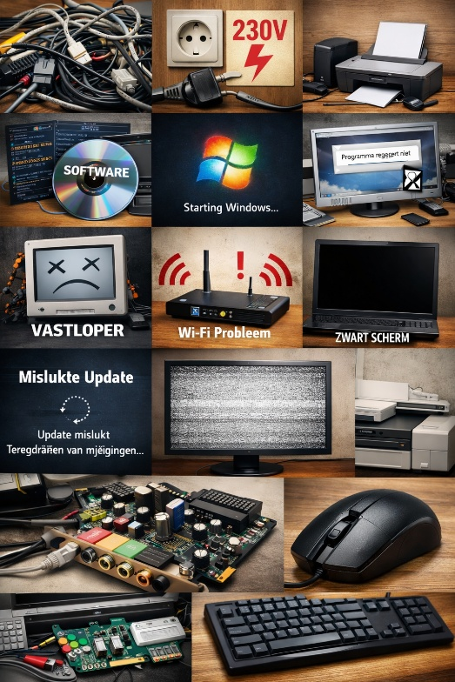

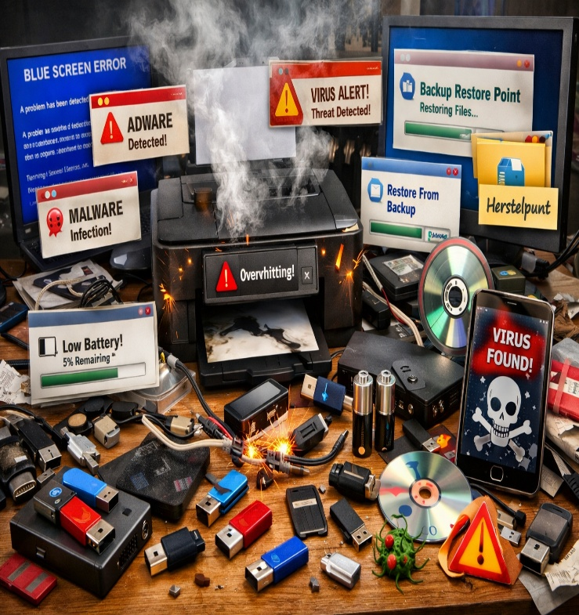



Als Windows spontane problemen geeft.
1
Presentator: Alex Hol
Notes:
Pagina 1
Welkom iedereen.
Vandaag gaan het over het oplossen van problemen die met de pc en Windows kunnen voorkomen.
We gaan daarmee systematisch te werk en van eenvoudig naar steeds dieper.
De meeste problemen zijn vaak eenvoudig en zelf op te lossen.
Als je weet wat de oorzaak is dan is het oplossen daarvan niet meer zo moeilijk.
Als de problemen toch te diep zitten vraag er dan een expert bij.

Slide 2



Problemen kunnen ontstaan bij:
Bekabeling en netspanning
Traag opstarten en vastlopers
Randapparatuur en software
Wifi
Zwarte scherm
Mislukte updates
Beeldscherm
Geluidskaart
Toetsenbord en muis
Printers
USB problemen
Adware / malware
Virussen
Meldingen
Batterij van laptop
Oververhitting
Blauwe scherm
Herstel punt
Back up terug zetten
2
Notes:
Pagina 2
Problemen
Er kunnen bij heel veel onderdelen van de pc en windows problemen ontstaan.
Onder andere bekabeling, netspanning, randapparatuur, software, opstarten van Windows, vast lopers, wifi, zwarte schermen, mislukte updates, beeldscherm, geluidskaart, toetsenbord, muis, printer, usb stiks, usb apparaten, adware, malware, virussen, meldingen, batterijen, oververhitting, blauwe schermen, herstelpunt en back up terug zetten.
We gaan al deze onderwerpen even langs.
Het lijkt veel moeilijker dan het is.
Ik zal je vertellen waar je op moet letten zodat je de oorzaak kan vinden.
Tevens zal ik jou dan uitleggen hoe je het zou kunnen oplossen.
De meeste ervan zal je allang een keer hebben mee gemaakt.

Slide 3

Bekabeling en netspanning
Het oplossen van problemen begint met stap 1:
Alle bekabeling nalopen en controleren op breuken.
Connectoren goed aandrukken. Oa van monitor, usb stekkers en stekkers bij stopcontacten.
Oplader van laptop en batterijen voor toetsenbord en muis.
Alle rand apparatuur afkoppelen van pc.
Controleren of er stroom is in pc, scherm, toetsenbord en muis.
Controleren of de ven loopt van de koeling van de pc.
Letjes branden op laptop en toetsenbord.
3
Notes:
Pagina 3
Bekabeling en netspanning
Het is belangrijk om systematisch te werk te gaan en begin daarom met het controleren van de bekabeling of deze goed zijn aangesloten.
Controleer ook of er kabelbreuken in de kabels zitten.
Druk alle connectoren goed aan. Die van de monitor hangen op zijn kop. Als daar aan getrokken wordt schieten ze vaak net niet los maar maken geen contact.
Die van usb stekkers en stopcontacten worden nog wel eens vergeten.
Zet de laptop aan de lader en controleer of de batterijen van het toetsenbord en muis voldoende zijn geladen.
Voordat je een nieuwe opstart maak koppel alle rand apparatuur af zoals printers, scanners, externe harddisks, usb-stiks, indien aanwezig externe microfoon, camera en geluidsboxen.
Controleer nu of er stroom is.
Bij de pc hoor je de ven van de koeling draaien.
Zo niet dan kan de voeding van de pc stuk zijn.
Bij een laptop zie je vaak letjes branden. Bij een toetsenbord ook.
We zouden nu een opstart kunnen maken.
Als Windows naar behoren werkt zouden we de randapparatuur 1 voor 1 kunnen aankoppelen.
Je ziet we hebben nu al veel onderdelen gecheckt of ze heel zijn en werken.
Zo niet probeer dan dat onderdeel te vervangen.

Slide 4
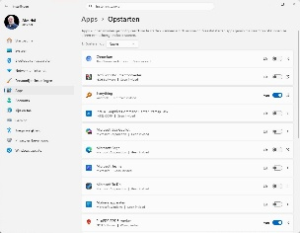
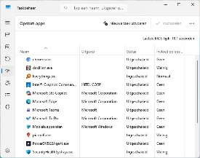
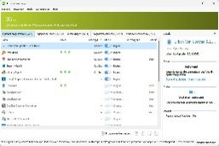
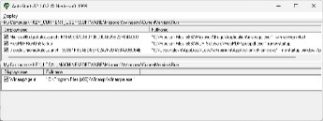
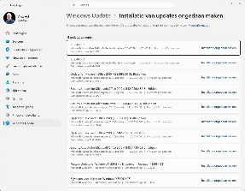
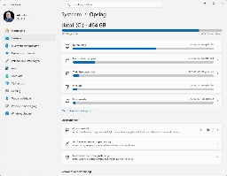
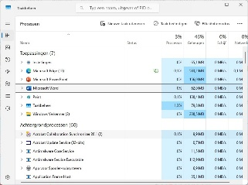
Traag opstarten en vast lopers
Mogelijke opties:
Harddisk vervangen voor SSD of M2. zie lezerstip 49
Programma's die mee opstarten uitschakelen.
Herstarten. Zie lezerstip 62
Updates.
Programma’s afsluiten bij Taakbeheer. (Ctrl, Shift + Esc)
Programma’s opnieuw opstarten of opnieuw installeren.
Controleren op vrije ruimte
Opstarten in de veilige mode
Niet te veel of zware programma’s tegelijk.
4
Notes:
Pagina 4
Traag opstarten en vast lopers.
Als jou pc traag opstart en jou pc werkt verders goed dan is het vervangen van jou traditionele harddisk voor een SSD of m2 kaart een optie.
In lezerstip 49 kan je lezen dat een ssd ongeveer 10 keer sneller is dan de gewone harddisk en dat M2 wel minstens 100 keer sneller is dan de traditionele harddisk.
Programma’s die worden opgestart tijdens het opstarten van Windows maken het opstarten ook trager.
Er zijn wel 4 manieren hoe je deze programma’s kan bekijken en uitzetten.
Optie 1
Ga naar Windows instellingen en kies daar apps.
Kies daarna aan de rechterkant van het scherm opstarten.
Je krijg nu een lijst van alle apps die je aan of uit kan zetten tijdens het opstarten van Windows.
Optie 2
Met de knoppen ctrl + shift + esc ga je naar taakbeheer en kies aan de linker kant van het scherm de optie opstarten.
Ook daar krijg je een lijst van programma’s die je aan of uit kan schakelen bij het opstarten van Windows.
Optie 3
Het programma Klary heeft een uitgebreide overzicht van programma’s die je in of uit kan schakelen.
Meer informatie over Klary kan je lezen in lezerstip 43.
Optie 4
Als je programma As32.exe gebruikt zie je de programma’s die opgestart worden tijdens het opstarten van Windows.
Als je hier een app uitzet dan start die programma definitief niet meer op met Windows. Hij komt een volgende keer ook niet meer voor in de lijst van as32.exe.
Als Windows een klein beetje raar doet helpt het vaak om Windows opnieuw op te starten.
In lezerstip 62 kan je lezen dat er 6 manieren zijn om Windows af te sluiten of opnieuw op te starten.
Met de linker muisknop het Windows vlaggetje aan te klikken, met de rechter muisknop de Windows vlaggetje aan te klikken, met de toetsen ctrl + alt + del, met de toetsen alt + F4, de aan en uit knop van de pc of laptop langdurig ingedrukt houden en als laatste echt de stekker van de pc of accu van de laptop eruit halen.
Zo wel het downloaden als het installeren van updates voor Windows kan mislukken.
De pc kan er zelfs vanstreek van raken.
Door de updates opnieuw te downloaden en te installeren werkt het vaak wel weer.
Als de pc te beschadigd is kan je de laatste updates verwijderen.
Zoek bij het zoekvenster in instellingen van windows naar update of ongedaan maken.
Klik de optie updates ongedaan maken en je ziet welke updates je ongedaan kan maken.
Ik verwacht wel bij de volgende keer zoeken naar updates dat Windows deze updates wel weer gaat downloaden en installeren.
Ook bij updates van drivers en software kan het fout gaan.
Later hier meer over.
Als programma’s niet goed werken of vastlopen dan kan je deze programma’s bij taakbeheer die programma’s uit zetten.
Met de toetsen ctrl + shift + esc kom je in taakbeheer. Kies nu de optie processen.
Je ziet hier programma’s die actief zijn en die op de achtergrond draaien.
Als je er één aanklikt dan kan je die afsluiten.
Je kan nog proberen het programma opnieuw op te starten.
Als dat programma problemen blijft geven is het een optie om die programma te verwijderen en opnieuw te installeren.
Wat ook problemen kan geven is dat er te weinig ruimte is op de Windows harddisk.
Als je inzicht wil hebben hoe veel ruimte je nog heb ga dan naar Windows instellingen (Windows toets + i) kies dan systeem en daarna voor opslag.
Meestal is een vrije ruimte van minimaal 50 tot 70 gb wel voldoende.
Dit lijkt veel maar tijdens een het upgraden van Windows 10 naar 11 wordt er een mapje windows old aan gemaakt.
Dit mapje kan wel 50 gb groot worden. Hier zit alles in om weer terug te kunnen van Windows 11 naar Windows 10.
Als je dat na 10 dagen niet heb gedaan wordt het mapje Windows old automatisch verwijderd.
In hoeverre je deze ruimte ook nodig heb voor het upgraden naar 26H2 of Windows 12 is mij nu nog niet bekend.
Als je een d-partitie heb zou je veel bestanden naar de d-partitie kunnen verplaatsen.
Hoe je dat doet met de mappen documenten, fotos, muziek en films kan je lezen in lezerstip 25.
Als de pc problemen blijft geven of de pc loopt zelfs ieder keer vast dan kan het opnieuw opstarten in de veilige mode een optie zijn
In de veilige mode start Windows het minimale aan hardware en software op wat hij minimaal nodig heeft om te kunnen draaien.
Je kan nu de hardware, software, drivers en opstart bekijken.
Doordat de meeste onderdelen stilstaan kan je ze nu mogelijk makkelijker die onderdelen verwijderen of uitzetten.
Ze zijn nu niet in gebruik.
Er zijn meerdere manieren op in de veilige mode te komen.
De meest eenvoudige optie is.
Op het aanmeldscherm: klik op Aan/uit‑icoon
Houd Shift ingedrukt
Klik Opnieuw opstarten
Windows opent het herstelmenu
Ga naar Problemen oplossen → Geavanceerde opties → Opstartinstellingen
Klik Opnieuw opstarten
Druk 4, 5 of 6
Een snelle optie is:
Dit is handig als je meerdere keren achter elkaar in veilige modus moet werken.
Druk Windows + R
Typ msconfig
Ga naar tabblad Computer opstarten
Vink Veilig opstarten aan
Kies: Minimaal → normale veilige modus of Netwerk → veilige modus met internet
Klik OK → Opnieuw opstarten
Vergeet niet dit later weer uit te zetten, anders blijft Windows in veilige modus opstarten.
Ook zijn er meerdere manieren om in een blauwe scherm te komen
Later hier meer over.
Als je 2 of meerdere zware programma’s tegelijk heb draaien is het mogelijk dat de pc dat niet aankan.
Alles heeft te maken met de aanwezige ramgeheugen, de snelheid en hoeveel programma’s dat de processor aankan.
Als jou pc beperkingen heeft hou het dan bij enkele toepassingen of 1 zware.

Slide 5
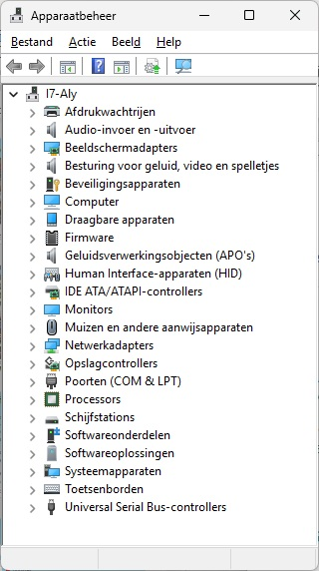
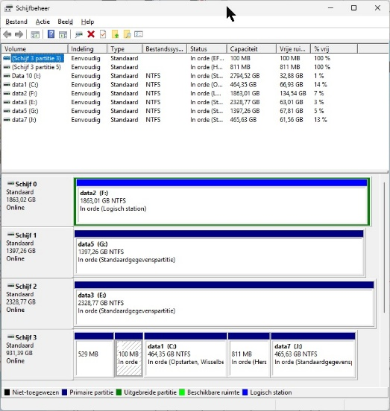
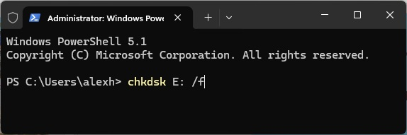
Randapparatuur en software
Bij randapparatuur denk aan:
Printers,
Scanners,
Externe harddisks,
Usb stiks,
Indien aanwezig externe microfoon,
Externe camera en
Externe geluidsboxen.
5
Notes:
Pagina 5
Randapparatuur en software
Om deze rand apparatuur goed te kunnen laten functioneren dan heb je drivers en vaak software voor nodig.
In lezerstip 3 kan je lezen dat je met het programma control.exe naar configuratie scherm van Windows 7 gaat.
In het onderdeel apparaten beheer kan je de aanwezige hardware zien.
Als er een geel icoontje bij de betreffende hardware staat dan is er iets mis mee.
Je kan daar naar nieuwe drivers zoeken, het apparaat verwijderen of uitschakelen.
Als randapparatuur niet goed werkt wil het nog wel eens helpen door het apparaat met drivers uit het apparaten beheer te verwijderen.
Vervolgens opnieuw op te starten en de rand apparatuur weer aan te sluiten.
Hierdoor worden de drivers voor dit apparaat weer opnieuw gedouwnload en geïnstalleerd.
Meestal kan je op de site van de fabrikant op basis van het type apparaat daar vaak de benodigder software en drivers vinden en downloaden.
Door de oude software en drivers te verwijderen of te overschrijven kan de problemen opgelost zijn.
Als een usb-stik of een externe harddisk niet goed functioneert kan dat door hele andere oorzaken komen.
Er kan iets aan de hand zijn met de usb poort of de usb kabel,
Door een andere poort, andere pc of andere kabels te gebruiken kan het probleem al opgelost zijn.
Bij schijfbeheer kan je mogelijk nog zien dat de schijf word gelezen ondanks dat de verkenner hem niet meer ziet.
Met terminal als beheerder kan je met chkdsk een uitgebreide oppervlakte scan uitvoeren op de externe harddisk of usb stik.
Hierbij worden de slechte sectoren gerepareerd.
Ik zelf heb een externe harddisk met een oppervlakte scan met Klary weer draaiende gekregen.
De oppervlakte scan had ik nog niet eens afgemaakt.
Met EaseUS Partition Master zou je ook een partitie kunnen controleren en repareren.
Vaak is een externe harddisk of usb stik nog wel opnieuw in te delen en te formateren.
Alle gegevens zijn dan wel weg.
Als je een nog werkende externe harddisk heb en je hoor hem tikken dan is dat al een signaal dat hij het binnenkort gaat begeven.
Repareren of een oppervlakte scan is dan al vaak geen optie meer.
Er bestaan ook software die jou informatie kunnen geven over de status van jou harddisk. Zie lezerstip 54.

Slide 6
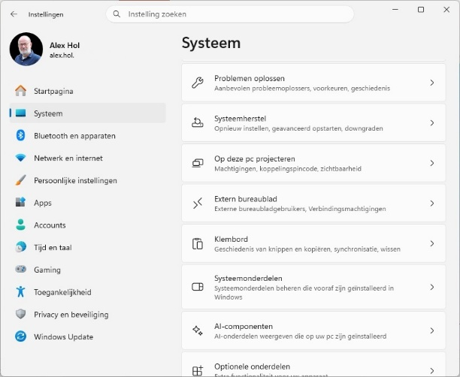
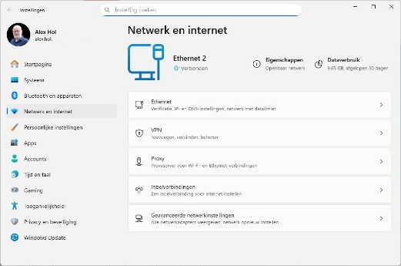
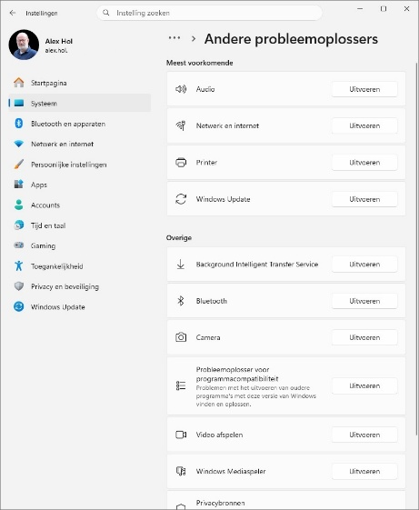
Wifi en internet
Oorzaken kunnen zijn:
Bekabeling met aansluitingen
PC instellingen
Hup
Router
Internet provider
4g draadloos internet
6
Notes:
Pagina 6
Wifi en internet
Als je met utepee kabels een internet verbinding heb is hier ook weer de eerste stap de bedrading en verbindingen na lopen.
Ook hier de router en zo ver je er 1 heb de hup nakijken of alle lampjes die moeten branden wel kloppen.
Ook kan je kijken of er 1 of meerdere apparaten geen internet hebben.
Als alle apparaten geen internet hebben zal je het probleem in de hup of router moeten zoeken.
Een keer opnieuw resetten van de router kan het probleem al oplossen.
Als het probleem blijft kan je mogelijk op de internet site van de provider vernemen dat het probleem bij hun ligt.
Als dat zo is zal je moeten afwachten tot zij het probleem hebben opgelost.
Is de storing niet door de provider dan is het misschien verstandig om contact te zoeken met de provider.
Als er maar 1 apparaat geen internet heeft zal je het probleem bij de instellingen van dat apparaat moeten zoeken.
Kijk via de taakbalk of netwerk is ingeschakeld.
De juiste netwerkicoon is ingeschakeld.
Netwerk een keer uit en in schakelen.
Staat het per ongeluk in de vliegstand.
Je kan Windows de problemen laten opsporen en oplossen.
Dit werkt niet alleen bij Wifi maar ook bij geluid, Windows updates, printers en meer
Het werkt als volgt:
Je gaat naar Windows instellingen
Kies systeem.
Vervolgens kies je rechts op het scherm probleem oplossen.
Geef aan hoe je geïnformeerd wil worden tijdens het oplossen.
Kies andere probleem oplossers
Je kan nu kiezen uit het onderwerp waar je de probleem van wil oplossen.
Voer de stappen uit die windows aangeeft.
Uiteindelijk zal windows proberen het probleem op te lossen.

Slide 7
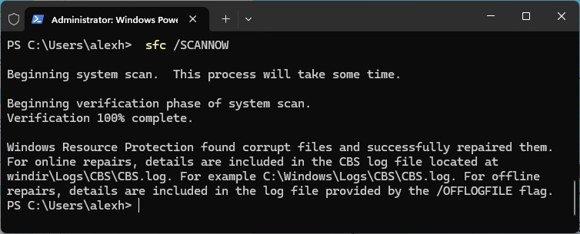
Zwarte scherm
Dit zijn ernstige foutmeldingen in Windows:
Veroorzaakt door hardware of stuurprogramma conflicten.
Herstarten van Windows.
Controleren van Windows updates.
Afkoppelen van randapparatuur.
Systeem controleren via Shell opdracht sfc /scannow.
Zie lezerstip 50 over de 3 eenheid.
7
Notes:
Pagina 7
Zwarte scherm
Dit word veroorzaakt door conflicten met de hardware en of stuurprogramma’s.
Door Windows opnieuw op te starten kan het conflict mogelijk zijn opgelost.
Door Windows te laten updeten.
Hierdoor kan het systeem zijn bijgewerkt of drivers zijn vervangen.
Koppel alle rand apparatuur af.
Controleer het systeem met shell opdracht sfc/scannow
In lezerstip 50 kan je lezen over de 3 eenheid.
De harddisk moet wel hersteld zijn wil er een goed Windows installatie bron beschikbaar zijn voor het vervangen van de systeem bestanden.

Slide 8
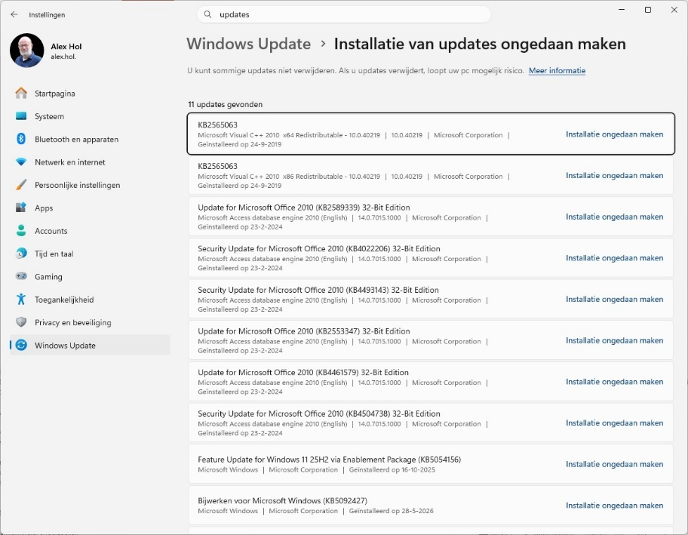
Mislukte updates
Problemen oplossen door:
Updates opnieuw downloaden en instaleren.
Updates ongedaan maken
Windows de problemen laten oplossen.
8
Notes:
Pagina 8
Mislukte updates
In het voorgaande hebben we al gemeld dat zo wel het downloaden als het installeren van updates voor Windows kan mislukken.
De pc kan er zelfs van streek raken.
Vaak door de updates opnieuw te downloaden en te installeren werkt het wel weer.
Als de pc te beschadigd is kan je de laatste updates verwijderen.
Zoek bij het zoekvenster in instellingen van windows naar update of ongedaan maken.
Klik de optie updates ongedaan maken en je ziet welke updates je ongedaan kan maken.
Ik verwacht wel bij de volgende zoeken naar updates dat Windows deze updates wel weer gaat downloaden en installeren.
Ook bij updates van drivers en software kan het fout gaan.
Ook hier kan je de Windows probleem oplosser gebruiken om problemen door Windows te laten oplossen.

Slide 9
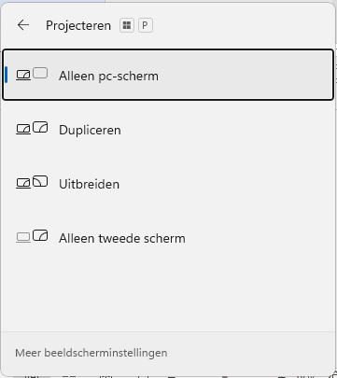
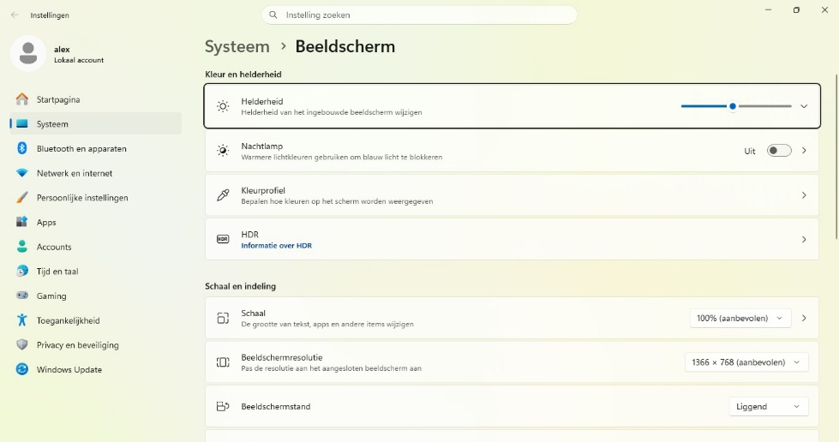
Beeldscherm
Mogelijke stappen:
Kabels goed aangesloten
helderheid.
Omgeschakeld naar externe monitor
Probeer een andere monitor.
Controleer instellingen van resolutie en schaal.
Beeldscherm of grafische kaart
9
Notes:
Pagina 9
Beeldscherm
Bij een monitor kan je verschillende onderdelen controleren.
Zijn de kabels goed aangesloten.
Is de helderheid van het beeld goed ingesteld.
Staat de instelling per ongeluk omgeschakeld naar externe monitor.
Met de toetsen windows + p kan je kiezen voor alleen computerscherm
Om zeker te weten of de monitor goed is probeer dan een andere monitor.
Dit kan ook bij een laptop.
Als het beeld niet in verhouding is weer gegeven stel dan de resolutie en de schaal in op aanbevolen.
Bij windows instellingen en beeldscherm kan je de resolutie en schaal aanpassen.
Mogelijk is de beeldscherm of grafische kaart stuk.

Slide 10
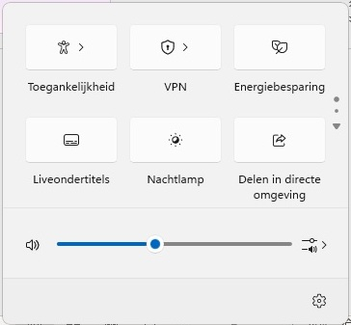
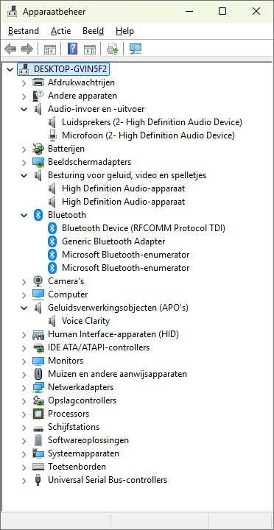
Geluidskaart
Volume schuif,
Afspeel apparaat,
Kabels en aansluitingen controleren,
Controleer bluetooth,
Stuurprogramma controleren,
Stuurprogramma vervangen.
10
Notes:
Pagina 10
Geluidskaart
Als er geen geluid word weergegeven kunnen het volgende controleren.
Staat in de taakbalk de volume schuif wel open.
Zijn de kabels heel en goed aangesloten.
Zit de stekker wel in met groen aangegeven gaatje.
Staat de juiste afspeelapparaat geselecteerd
Als de uitgang via bluetooth gaat controleer de instellingen dat bluetooth aan staat en dat Windows het apparaat wel ziet.
Contoleer de stuurprogramma via apparaten beheer.
Vervang desnoods het stuurprogramma.

Slide 11
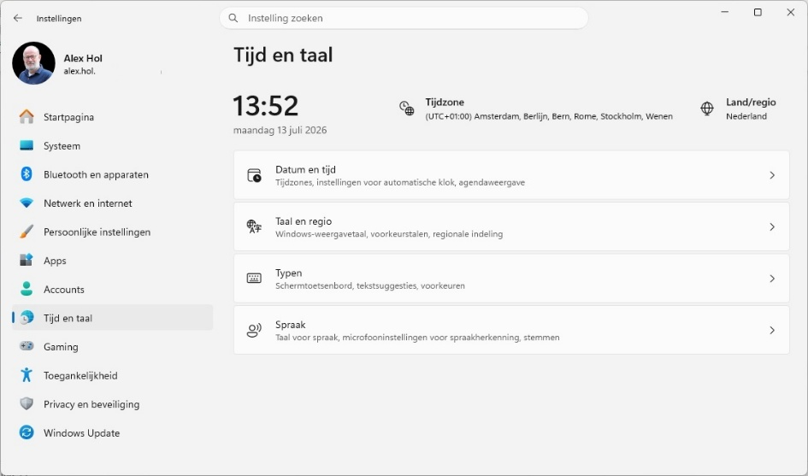
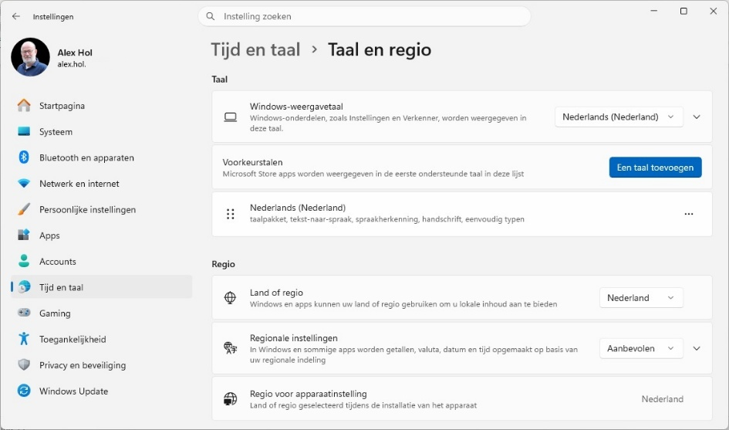
Toetsenbord en muis
Mogelijke oorzaken:
Bekabeling en aansluitingen.
Verwissel van usb poort.
Dongle controleren
Batterijen zo nodig vervangen.
Bluetooth aan.
Ziet bluetooth het apparaat.
De juiste indeling van de toetsen.
11
Notes:
Pagina 11
Toetsenbord en muis
Ook hier beginnen we met het controleren van de kabels en aansluitingen.
Heb je een draadloze toetsenbord en of muis controleer de usb-dongle dat deze wel goed in de usb poort zit.
Gebruik zo nodig een andere usb poort.
Controleer de batterijen van de toetsenbord en muis.
Vervang zo nodig de batterijen.
Als je bluetooth gebruikt controleer of het aan staat.
Het toetsenbord kan per ongeluk uit gezet zijn.
De toetsenbord kan ook in een niet juiste indeling staan.
In Windows instellingen taal en tijd kan je de indeling veranderen door nederlands te kiezen.

Slide 12
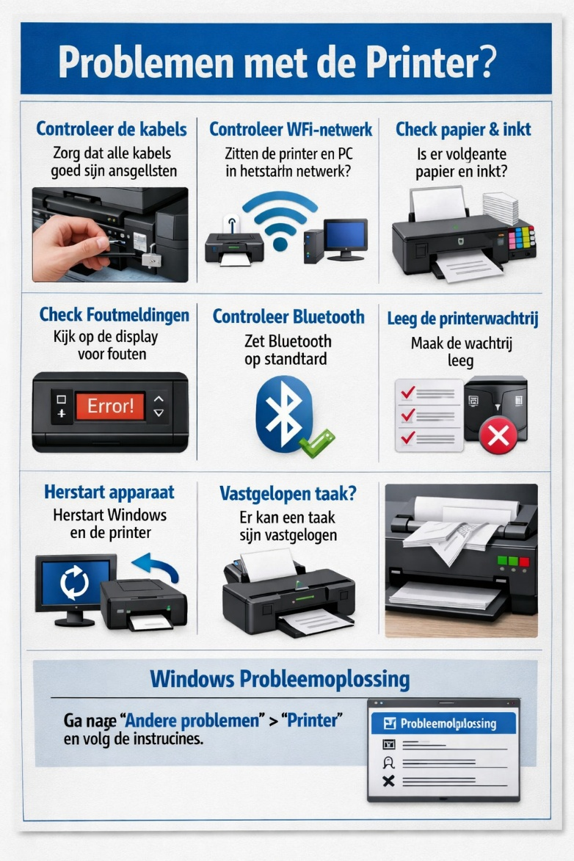
Printers en scanners
Oplossen door:
Controleer de kabels.
wifi van de printer en pc.
Aanwezige papier en inkt
Display printer
Bluetooth instellingen
Wachtrij
Herstarten Windows en printer
Windows probleem oplosser
12
Notes:
Pagina 12
Printers en scanners
Met name voor oude printers en scanners worden door Windows en de fabrikanten vaak niet meer onder steunt.
Dat heeft tot gevolg dat het moeilijk wordt passende drivers en software voor deze printers en scanners te vinden.
In lezerstip 53 kan je lezen welke programma van Windows ik gebruik voor het scannen.
Als de printer en of scanner problemen geven dan zou je het volgende kunnen doen.
Controleer de kabels of ze heel en goed zijn aangesloten.
Bij Wifi controleer dat de printer en pc in de zelfde netwerk zitten.
Controleer de aanwezigheid van papier en ink.
Controleer de display en de printer op foutmeldingen.
Controleer de bluetooth instellingen.
Zet de bluetooth instellingen op standard.
Maak de wachtrij voor de printer leeg.
Er kan een taak zijn vast gelopen.
Herstart Windows en de printer.
Gebruik de probleem oplossen van Windows.
Kies daar bij voor andere problemen, printers, uitvoeren en volg daarna de instructies op.

Slide 13
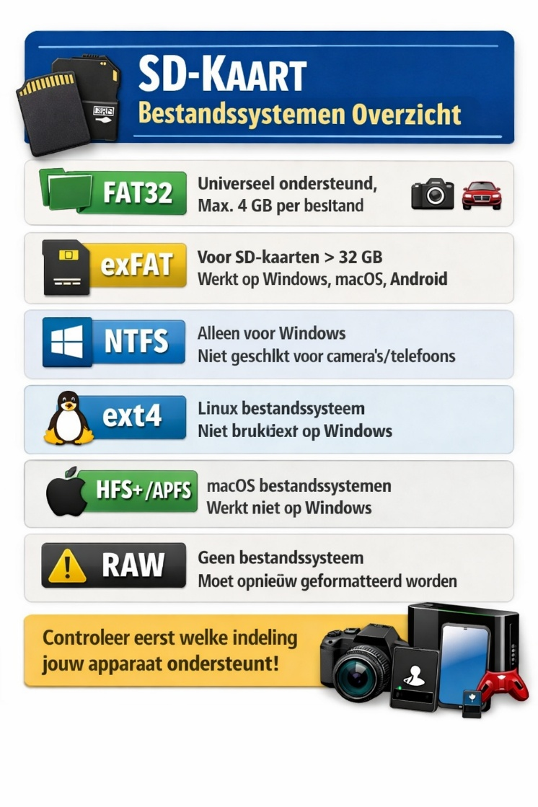
Usb-problemen
Apparaat.
Bekabeling met aansluiting.
Drivers via apparatenbeheer
Oppervlakte scan.
Glary en Easeus Partition master
Indeling in exFat, Fat32 of NTFS.
Sd kaarten en Micro kaarten
13
Notes:
Pagina 13
Usb-problemen
In het voorgaande hebben we al uitgebreid stil gestaan over oorzaken en oplossen van problemen met randapparatuur met een usb aansluiting.
De oorzaak kan aan het apparaat, de bekabeling, de aansluiting en of aan de drivers liggen.
In grote lijnen zou je kunnen wisselen van usb poort, kabel en of drivers voor de usb poort.
Bij een stik of harddisk op usb zou je nog een uitgebreide oppervlakte scan kunnen uitvoeren.
Dit laatste kan vanuit eigenschappen van harddisk, Windows shell of tools programma’s zoals Klary.
Met EaseUS Partition Master zou je ook een partitie kunnen controleren en repareren.
Met apparatenbeheer zou je kunnen zien of er problemen zijn met de drivers.
Desnoods zou je de drivers daar kunnen vervangen of verwijderen en daarna opnieuw kunnen installeren.
Een usb-stik of externe harddisk kan op verschillende indelingen geformatteerd zijn. Onder andere exFat, Fat32 en NTFS
Als bestanden groter zijn dan 4gb dan dient de stik of externe harddisk op NTFS ingedeeld te zijn.
Op een andere indeling kan je deze bestanden niet naar deze stiks of externe harddisk toe schrijven.
Een sd kaart of micro kaart kan je naar verschillende indelingen formateren.
Hier zijn de meest gebruikte bestandssystemen en wanneer ze werken:
FAT32 — universeel ondersteund (camera’s, auto’s, consoles), maar max. bestandsgrootte 4 GB.
exFAT — moderne standaard voor SD‑kaarten groter dan 32 GB; ondersteunt grote bestanden; werkt op Windows, macOS, Android.
NTFS — Windows‑gericht; niet geschikt voor camera’s/telefoons; soms alleen lezen op andere apparaten.
ext4 — Linux‑bestandssysteem; niet bruikbaar op Windows zonder extra software.
HFS+ / APFS — macOS‑bestandssystemen; Windows kan dit niet standaard lezen.
RAW — geen bestandssysteem; kaart is onbruikbaar totdat die opnieuw is geformatteert.
De meester apparaten kunnen alleen fat32 of exFat aan. Afhankelijk van het apparaat vaak ook niet groter dan 32, 64 of 128 gb.
Dus als je een sd kaart of micro kaart gebruikt onderzoek eerst welke indeling en grootte het apparaat aan kan.
Dit geld ook voor usb sticks die je voor andere apparaten dan een pc wil gebruiken.

Slide 14
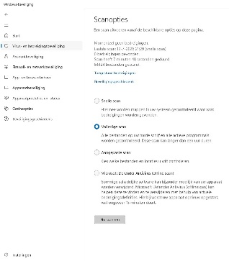
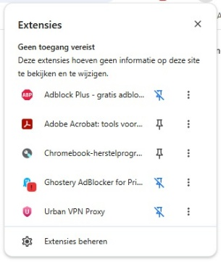
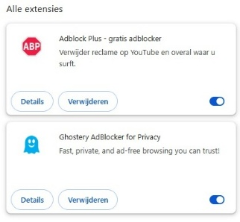
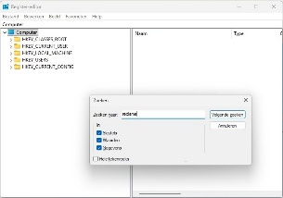
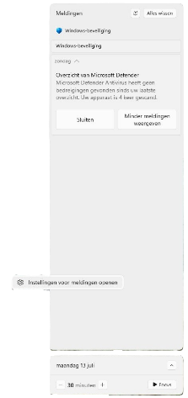
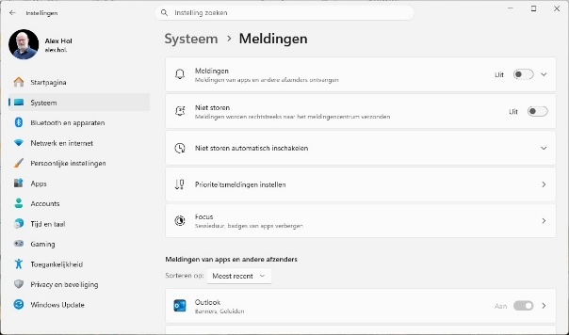
Adware en malware
Reclame pop-ups verwijderen en voorkomen:
Uitgebreide virusscan uitvoeren.
Gebruiken van Malwarebytes en AdwCleaner.
Extensies nakijken op onbekende extensies.
Browser instellingen resetten.
Toevoegen van Adblokker en Ghostery.
Meldingen en niet storen op “uit” zetten
In register zoeken en verwijderen
14
Notes:
Pagina 14
Adware en malware
Door adware en malware kan het gebeuren dat je vreemde pop-upvensters, advertenties of ongewone gedragingen van het systeem komen.
Adware en malware kunnen in de pc genesteld zijn tijdens het bezoeken van internet sites en of downloden en installeren van software van twijfel achtige afkomst.
Begin eerst met een uitgebreide virus scan van de c-schijf.
De virus scanner Defender kan je opstarten vanuit Windows instellingen of bij de verborgen pictogrammen op de taakbalk.
Je zou malwarebytes en Adwcleaner kunnen gebruiken voor hardnekkige adware.
Je kan nog de extensies bij extensiesbeheer kunnen nakijken om extensies die niet bij jou bekend zijn te verwijderen.
Als de reclame pop-ups nog niet weg zijn zou je bij de browser instellingen de instellingen kunnen risetten.
Om in de toekomst deze reclame pop-ups te voorkomen zou de de programma’s Adblokker en Ghostery van internet kunnen downloaden en toe voegen aan jou extensies.
Ze zijn gratis en vangen al heel veel reclame pop-ups af.
Er worden ook wel eens reclame pop-ups verstopt in de meldingen van de taakbalk.
Om alle meldingen op uit te zetten doe je als volgt.
Dan zullen er ook geen reclame pop-ups er door heen komen.
Klik op de datum en tijd van de taakbalk.
Klik vervolgens met de rechter muisknop in het vakje meldingen.
Klik nu “instellingen voor meldingen” aan.
Nu zit je in windows instellingen systeem, meldingen.
Zet nu meldingen en niet storen op uit.
Er zullen nu geen reclame pop-ups meer door komen.
Als laatste zou je in het register kunnen zoeken naar onderdelen waar deze reclame door wordt opgestart.
Je ga dan als volg te werk.
Probeer een trefwoord of naam te vinden waarop het programma of site word opgestart.
Ga daar op zoeken met ctrl + ef.
Haal de hele regel weg dat je gevonden heb.
Met F3 kan je de volgende op zoeken.
Vaak komt die meerdere keren voor.
Als het zoeken aangeeft dat alles is doorzocht ben je klaar.
Regels in de register verwijderen is niet zonder risico.
Je kan hiermee onderdelen van Windows verwijderen en dat er onderdelen niet meer werken.

Slide 15
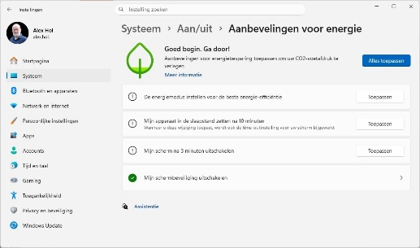
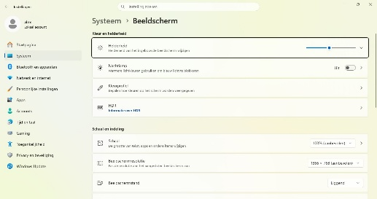
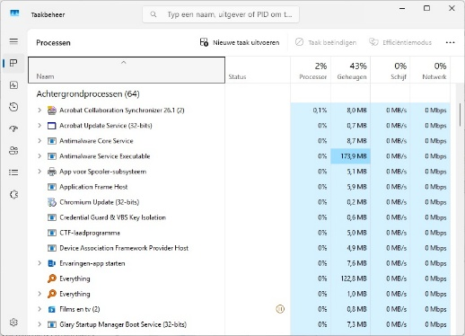
Gebruiksduur van de laptop accu
De gebruiksduur verlengen door:
Energiebesparen inschakelen.
Helderheid scherm lager zetten
Programma’s op de achtergrond uitzetten.
Omgeving temperatuur rond 20 graden.
Zo nodig de accu vervangen.
15
Notes:
Pagina 15
Laptop accu
Als je de laptop zonder de oplader wil gebruiken kan je de gebruiksduur met simpele dingen verlengen.
Zet de energie modus in de Windows instellingen aan.
Dat doe je bij systeem, aan en uit door beste automatische energiebesparing in te schakelen.
Door de helderheid van het scherm te verlagen bespaart ook veel energie van de accu.
Programma’s die op de achtergrond draaien uitzetten bij taakbeheer (ctrl+shift+esc).
Vermijd hoge omgeving temperaturen. Hierdoor moet de laptop extra koelen.
Op de langer termijn zal de accu steeds meer terug lopen.
Op het laatst zal de accu weinig stroom laden en zonder oplader heel snel terug lopen.
Als je dan toch met een accu wil blijven werken zal je hem moeten vervangen.

Slide 16
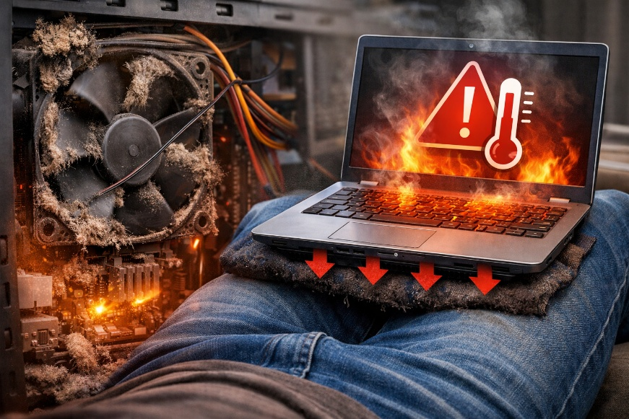
Verhitting
Verhitting van de pc of laptop:
Onvoldoende koeling
Vennen van processor en/of koeling draaien te langzaam of niet
Bedrading in pc komen tegen de vennen aan.
Stof dicht lucht toevoer roosters af. (schoonmaken)
Laptop op schoot.
16
Notes:
Pagina 16
Verhitting
Verhitting van een pc of laptop kan uitval veroorzaken.
De processor is beveilig op hoge temperaturen.
Als de processor die temperaturen bereikt slaat de pc of laptop automatisch uit.
In principe krijgt de pc of laptop niet voldoende koeling.
Dit kan komen dat er vennen van de koeling niet draaien of te langzaam.
Stof de lucht toevoer stagneert.
Ventilatie roosters dicht zitten.
Je kan dit oplossen door de boel stofvrij te maken en kijken of er iets is die het draaien van de vennen stagneert.
Wat nog wel eens kan gebeuren dat er bedrading tegen de vennen aan lopen.
Een laptop heeft ook aan de onderkant lucht roosters zitten om lucht aan te voeren.
Dus als je zo’n laptop op schoot neem worden deze luchtroosters afgesloten.
Als je hem al op schoot wil hebben leg de laptop op een vlakke plaat waarbij de roosters lucht kunnen aanzuigen.

Slide 17
Wachtwoorden vergeten
Wat is er nodig:
Met Windows account.
https://account.live.com/password/reset
Ik ben mijn wachtwoord vergeten.
Microsoft email adres.
Beveiligingscode.
Nieuw wachtwoord.
Vul het nieuwe wachtwoord bij pc in.
Wat is er nodig:
Zonder Windows account.
Wachtwoordherstelschijf.
Windows instellingen.
Herstelschijf maken.
Vul wachtwoord in.
Start op met usb-stik.
Wachtwoord opnieuw.
Nieuw wachtwoord invullen.
17
Notes:
Pagina 17
Wachtwoorden
Wachtwoord vergeten?
Als je echt jou wachtwoord voor het aanmelden van Windows 10 of 11 niet meer weet zijn er verschillende methoden om je wachtwoord te Risetten.
In de meeste gevallen dient je een Microsoft-account te hebben.
Jou Windows-account is namelijk gekoppeld aan je Microsoft-account.
De eenvoudigste methoden om je wachtwoord te resetten is de volgende.
Je gaat op een telefoon of ander apparaat naar: https: account.live.com, password, reset
Kies "Ik ben mijn wachtwoord vergeten".
Vul je Microsoft-e-mail in.
Kies hoe je de beveiligingscode wilt ontvangen: SMS op je telefoon of E-mail naar een hersteladres
Voer de code in en maak een nieuw wachtwoord.
Ga terug naar je pc en log in met het nieuwe wachtwoord.
Bij een pc met een lokale account werkt dit natuurlijk niet. Er is geen Microsoft account aanwezig.
Toch kan je met een wachtwoordherstelschijf je wachtwoord van jou pc resetten en vervangen.
Je zal eerst een wachtwoordherstelschijf op een usb-stik moeten maken voordat je hem kan gebruiken. Een beetje kip ei verhaal.
Om een wachtwoordherstelschijf te maken ga je naar Start, Windows instellingen, Windows toets + s of Vergrootglas op de taakbalk.
Doet een usb-stik in de pc.
Je type boven in scherm “wachtwoordherstelschijf maken”.
Als je nu op “wachtwoordherstelschijf maken” klikt start het programma op. Je volgt de instructies. Het huidige wachtwoord opgeven is om te bevestigen dat jij de eigenaar bent van het account.
Mocht je in de toekomst het wachtwoord niet meer weten.
Steek de usb-stik in de pc, start de pc op en kies voor wachtwoord opnieuw instellen.
Bevestig dat de goede usb-stik in de pc zit.
Het programma komt nu vanzelf te voorschijn om je wachtwoord te wijzigen.
Je krijgt het voorstel om het nieuwe wachtwoord 2 maal in te vullen en maak een geheugen steun regel er bij. Bijvoorbeeld “Wat is de voornaam van Opa in kleine letters”.
Je opent Windows nu met het nieuw wachtwoord en je zit er weer in.
De wachtwoordherstelschijf is een volgende keer gewoon weer te gebruiken ondanks dat je het wachtwoord heb veranderd.
Zie lezerstip 61
Om een 2de manier van aanmelden bij windows te hebben is om een pincode aan te maken voor het aanmelden van windows.
Een pin aanmaken kan je bij:
Instellingen, Accounts, Aanmeldensopties, Pincode (Windows Hallo).
Klik dan op “Instellen”.
Vervolgens kan je een pincode aanmaken van minstens 4 cijfers.
Kies dan iets simpels zoals jou postcode, geboorte datum of bouwjaar.
Als je Windows opstart zal hij in vervolg naar de pincode vragen.
Je kan bij het aanmelden aangeven dat je op een andere wijze wil aanmelden.
Je kan dan kiezen voor wachtwoord of pin.
In de Windows instellingen kan je beide altijd weer wijzigen en als je wil de pin verwijderen.
Met een pin heb je in ieder geval een tweede optie om in Windows te komen.
Zie lezerstip 57

Slide 18
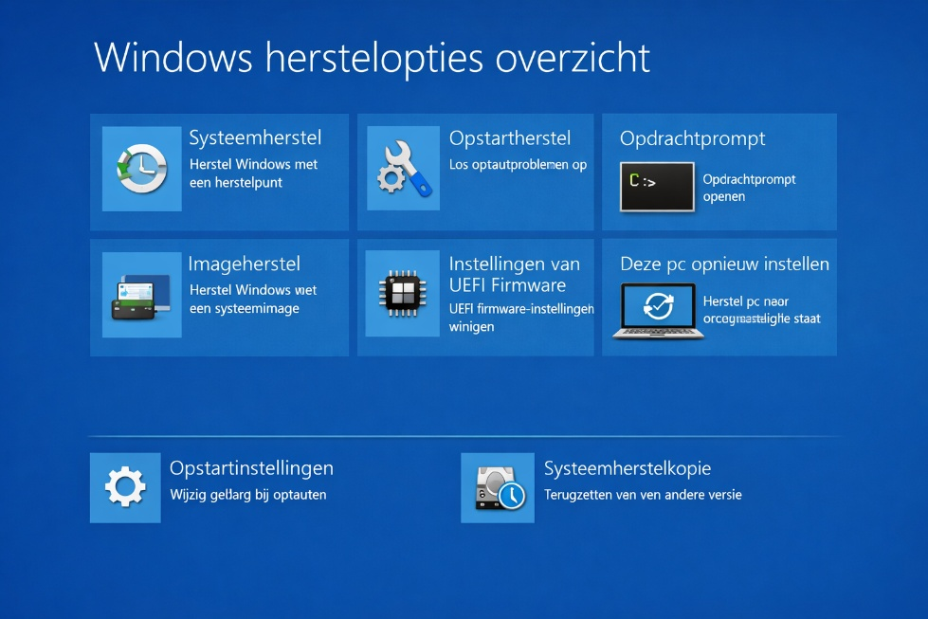
Windows Recovery Environment (WinRE)
Het blauwe scherm voor:
Herstelpunt gebruiken.
Snel machineherstel.
Opstarten in veilige mode.
Opdrachtpromp uitvoeren.
Windows opnieuw installeren.
Uefi en boot volgorde instellen.
Terug gaan naar Windows 10.
Laatste updates ongedaan maken.
Image of back up van Windows terug zetten.
18
Notes:
Pagina 18
Blauwe scherm
Als je in het Windows Recovery Environment (WinRE) komt, ook wel het blauwe scherm genoemd, dan heb je een stevig probleem in Windows.
In deze omgeving heb je nog heel veel mogelijkheden om Windows weer in de benen te krijgen.
Onder andere.
Met Systeemherstel kan je de pc terug zetten naar een situatie waarin alles nog goed werkte.
Snel machineherstel gaat de pc onderzoeken op fouten en zo nodig herstellen.
De Opstart tijdelijk aan te passen naar bijvoorbeeld Windows in de veilige mode.
Opdrachtprompt om bijvoorbeeld de SFC, DICM en CHKDSK uit te voeren.
Reset deze pc waardoor Windows 11 opnieuw wordt geïnstalleerd met een optie om je persoonlijke bestanden te behouden of niet.
Instellingen voor Uefi-firmware.
Uiteindelijk kom je in de bios terecht.
Je zou je boet volgorde kunnen wijzigen om van een ander apparaat te kunnen opstarten.
Teruggaan naar een eerdere versie van Windows. Bijvoorbeeld Windows 10.
Laatste updates ongedaan maken.
Herstellen met systeemkopie back-up is het terug plaatsen van een Windows backup.
Deze kopie van jou systeem zal je al eens in Windows gemaakt moeten hebben wil je deze optie kunnen gebruiken.
Weet dat zo’n back-up een moment opname is van hoe jou systeem toen was.
Hierdoor kunnen enige onderdelen verloren gaan.
Onder andere Recent geïnstalleerde programma’s, mogelijk e-mails en documenten van bijvoorbeeld Exel en Weurdt.
Er zijn 4 methodes om in Windows recovery environment te komen.
Methode 1.
Via Windows instellingen, systeem, systeemherstel, geavanceerd opstartopties, nu opnieuw opstarten.
Methode 2
Je komt hier terecht via: Shift + Opnieuw Windows opstarten.
Methode 3
Via windowstoets + r, typ nu “msconfig”, vink nu “veilige mode” en ok.
Methode 4
Na 3 keer mislukte opstartpoging.
Kies de optie “Probleem oplossen”, “Geavanceerde opties”, Kies hier één van de opties.
Je kan hier nog meer herstel opties weergeven om een Windows back-up terug te zetten.
Bij “Deze pc opnieuw instellen” kan je er voor kiezen Windows opnieuw te installeren.
Bij “Een apparaat gebruiken” Kan je de pc opnieuw laten opstarten van USB, harddisk of cd of dvd speler.
Als laatste zal het formatteren van de c-schijf of zo nodig het vervangen van de c-schijf en het opnieuw installeren van Windows 11 over blijven.
Het enige positieve hieraan is dat je veel ruimte op de harddisk en een snellere Windows er voor terug krijg.
Omdat een systeem herstelpunt maken, een image of een Windows back up maken van jou systeem enige voorbereiding in Windows vergt zal ik ze wat uitgebreider bespreken.
In lezerstip 67 kan je hier meer overlezen.

Slide 19
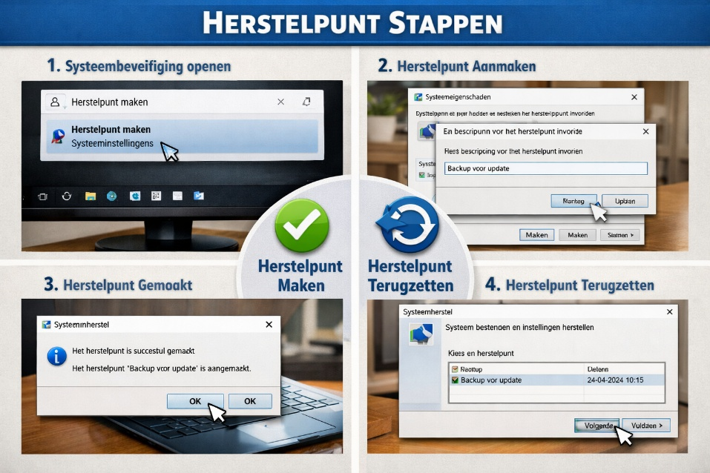
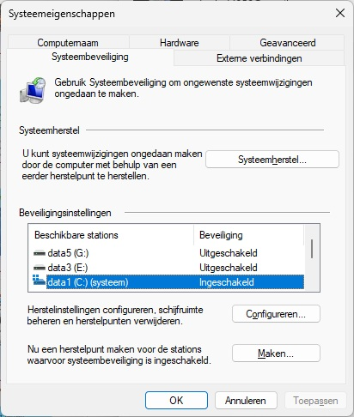
Herstel punt
Stappen in Systeemtools:
Kan voor Windows als WinRE.
Systeemherstel inschakelen.
Open Windows instellingen.
Type “herstelpunt maken”
Configureren
Systeembeveiliging inschakelen
Klik op maken
Geef herstelpunt een naam
Klik op maken.
19
Notes:
Pagina 19
Herstelpunt
Een herstelpunt maken die je kan gebruiken bij Windows Recovery Environment (WinRE) doe je als volgt:
Ik leg ook uit wat wél en niet werkt, want er bestaat soms verwarring over herstelpunten en WinRE.
Wat je moet weten vóór je begint
Een systeemherstelpunt is onderdeel van Systeemherstel (System Restore).
WinRE kan deze herstelpunten gebruiken — maar alleen als Systeemherstel is ingeschakeld op je Windowsinstallatie.
Je hoeft dus geen speciaal “WinRE-herstelpunt” te maken.
Je maakt gewoon een normaal herstelpunt en WinRE kan het later gebruiken.
Stap 1 — Controleer of Systeemherstel is ingeschakeld
Open het windows instellingen
Typ: Herstelpunt maken
Open het gelijknamige configuratiescherm
Selecteer je systeemschijf (meestal C:)
Klik op Configureren
Zorg dat Systeembeveiliging inschakelen is aangevinkt
Stel eventueel schijfruimte in (5 tot 10% is meestal genoeg)
Stap 2 — Maak een herstelpunt
In hetzelfde venster klik je op Maken…
Geef het herstelpunt een duidelijke naam,
bijvoorbeeld: Code Voor-update 13-03-2026
Klik op Maken
Wacht tot Windows bevestigt dat het herstelpunt is aangemaakt
Dat is alles.
Dit herstelpunt is nu beschikbaar in Windows én in WinRE.
Stap 3 — Herstelpunt gebruiken via WinRE
Als Windows niet meer opstart:
Start de pc op
Wanneer Windows niet start, verschijnt meestal automatisch Automatisch herstel –
Zo niet, forceer WinRE door 3× de pc hard uit te zetten tijdens het boeten
Ga naar: Problemen oplossen → Geavanceerde opties → Systeemherstel
Kies het herstelpunt dat je eerder hebt gemaakt
Volg de stappen op het scherm
In Windows kan je op de zelfde plek als waar je de herstelpunt heb gemaakt de gemaakte herstelpunt gebruiken om het systeem weer terug te zetten naar die situatie.
Extra tips
Wil je een herstelpunt kunnen gebruiken vanaf een USB-stick?
Dat kan, maar dan heb je een herstelstation (Recovery Drive) nodig, niet een herstelpunt.
Herstelpunten herstellen géén persoonlijke bestanden
Ze herstellen: Registerinstellingen, Systeembestanden, Drivers en Programma-installaties
Niet: Documenten, Foto’s en Downloads
Voor volledige systeem-back-ups is een image beter
Bijvoorbeeld via: Windows Systeemkopie, Macrium Reflect en AOMEI Backupper

Slide 20
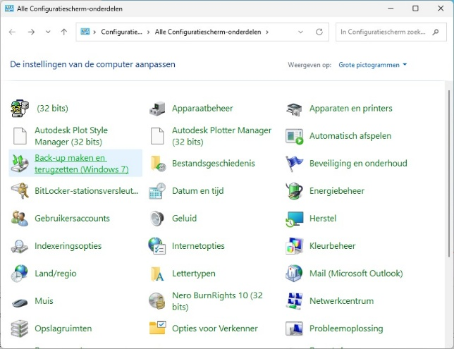
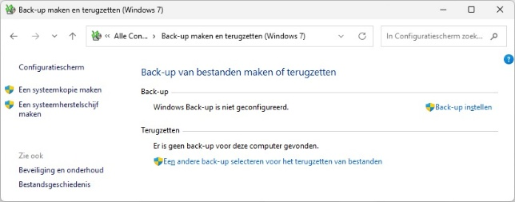
Systeemkopie maken en terug zetten.
3 methoden:
Image maken naar model van windows 7.
Een herstelstation maken.
Een image maken met gratis tools zoals
Macrium Reflect Free,
AOMEI Backupper Standard of
EaseUS Todo Backup Free
Terug zetten van de image kan vanuit WinRE.
20
Notes:
Pagina 20
Back up maken en terug zetten
Om een volledige systeem-back-up in de vorm van een image met Windows Systeemkopie te maken en terug te zetten doe je als volgt.
Dit is namelijk iets anders dan een herstelpunt:
je hebt een systeemimage nodig.
Wat je zoekt: een systeemimage (System Image Backup)
Een systeemimage is een volledige kopie van je Windows-installatie, inclusief:
Windows zelf, Programma’s, Instellingen en Drivers
Persoonlijke bestanden (optioneel, maar meestal inbegrepen)
WinRE kan deze image herstellen via Systeemimageherstel.
Je heb 3 methodes om een image te maken die WinRE kan gebruiken
Methode 1 — Windows’ ingebouwde “Systeemkopie” (System Image Backup)
Windows 10 en 11 hebben deze functie nog steeds, al is hij wat verstopt.
Stap 1 — Open de tool
Open het Configuratiescherm met het programma Control.exe.
Ga naar Back-up en herstel (Windows 7)
Klik links op Een systeemkopie maken
Stap 2 — Kies waar je de back-up wilt opslaan
Je kunt kiezen uit:
Externe harde schijf (aanbevolen)
Netwerklocatie
DVD’s (niet meer praktisch)
Stap 3 — Start de back-up
Selecteer de schijven die je wilt opnemen (meestal alleen C:)
Klik op Volgende
Klik op Back-up starten
Windows maakt nu een volledige systeemimage.
Methode 2 — Een herstelstation (Recovery Drive) mét systeemimage
Dit is handig als je Windows helemaal niet meer kunt opstarten.
Stap 1 — Herstelstation maken
Open Start
Typ Herstelstation
Vink Back-up van systeembestanden naar het herstelstation opnemen aan
Volg de stappen en maak een USB-herstelstation
Dit bevat:
WinRE
Optioneel: een kopie van Windows zelf
Maar let op: dit is geen volledige systeemimage van jouw installatie. Het is vooral bedoeld om
Windows opnieuw te installeren.
Methode 3 — Een betere, modernere oplossing (aanbevolen)
Windows’ ingebouwde systeemimage-tool is verouderd.
Veel mensen gebruiken daarom: Macrium Reflect Free, AOMEI Backupper Standard of EaseUS Todo Backup Free
Deze tools maken:
Betrouwbaardere images
Snellere back-ups
Incrementele back-ups
Herstelmedia die perfect werken met WinRE
Image terug zetten.
Wanneer Windows niet meer start:
Start de pc op
Forceer WinRE door 3× de pc uit te zetten tijdens het boeten
Ga naar: Problemen oplossen → Geavanceerde opties → Systeemimageherstel
Sluit je externe schijf met de systeemimage aan
Kies de gewenste image
Volg de stappen
Windows wordt volledig teruggezet naar de staat van de back-up.
Ik zelf gebruik acronis 2021.
Voor Acronis gebruik ik een usb-stik waarmee ik de image maak en terug zet.

Slide 21
Resumerend
Gebruikte tools zijn:
Windows instellingen.
Configuratie scherm Windows 7.
Taakbeheer
Glary en As32
EuseUS Partition Master
Windows Shell
Probleem oplosser van Windows
Defender
Malwarebytes en AdwCleaner
Adblokker en Ghostery
Windows taak uitvoeren (win + r)
WinRE voor diverse zaken.
Macrium Reflect Free,
AOMEI Backupper Standard
EaseUS Todo Backup Free
21
Notes:
Pagina 21
Resumerend
Resumeren kunnen we stellen.
De eerste stappen zijn:
Controleren van kabels, stekker en poorten dat ze goed waren aangesloten en heel waren.
Dat er stroom was.
Alle rand apparatuur afkoppelen.
Je kan Windows de problemen laten opsporen en oplossen.
Als tools gebruikte we:
Windows instellingen voor diverse zaken
Apparaten beheer en back-uppen van Windows 7 via control.exe.
Programma’s, programma’s op de achtergrond en programma’s bij opstart uitzetten in Taak beheer (ctrl+shift+esc).
Klary voor het opstarten
As32.exe ook voor het opstarten.
EaseUS Partition Master voor hard disk en usb-stik problemen
Windows shell als administrator.
Probleemoplosser van Windows
Defender
Malwarebytes en AdwCleaner
Adblokker
Ghostery
Windows taak uitvoeren (windows toets +r)
WinRE voor diverse zaken.
Macrium Reflect Free, AOMEI Backupper Standard of EaseUS Todo Backup Free voor het maken van een image.

Slide 22
Zijn er nog vragen????
22
Presentator: Alex Hol
Notes:
Pagina 22
We hebben veel onderdelen van de pc, Windows en de instellingen langs gelopen.
Het is zaak om systematisch te werken en stuk voor stuk de opties langs te gaan tot we bij de oorzaak komen.
Als je weet waar het aan licht kan je vaak het probleem zo oplossen.
Zijn er nog vragen?

